Slide 1
BIAYA KUALITAS

Slide 2
Definisi Kualitas
Kualitas adalah ukuran relatif dari kebaikan. Mendefinisikan kualitas sebagai kebaikan merupakan makna sangat umum yang tidak memiliki makna operasional. Secara operasional, produk atau jasa yang berkualitas adalah yang memenuhi atau melebihi harapan pelanggan. Dengan kata lain, kualitas adalah kepuasan pelanggan.

Slide 3
Produk atau jasa yang berkualitas adalah sesuatu yang memenuhi atau melebihi harapan pelanggan dalam 8 dimensi :
1. Kinerja (performance)
2. Estetika (aesthetics)
3. Kemudahan perawatan dan perbaikan (serviceability)
4. Fitur (features)
5. Keandalan (reliability)
6. Tahan lama (durability)
7. Kualitas kesesuaian (quality of conformance) 8. Kecocokan penggunaan (fitness for use).

Slide 4
Definisi Biaya Kualitas
Biaya kualitas adalah biaya-biaya yang timbul karena mungkin atau telah terdapat produk yang kualitasnya buruk. Biaya kualitas dibagi menjadi 4 kategori antara lain: Biaya pencegahan, biaya penilaian, biaya kegagalan internal, biaya kegagalan eksternal.

Slide 5
Mengukur Biaya Kualitas
Biaya kualitas biasa juga diklasifikasikan sebagai biaya yang dapat diamati dan tersembunyi. Biaya kualitas yang dapat diamati (observable quality cost) adalah biaya – biaya yang tersedia atau dapat diperoleh dari catatan akuuntansi perusahaan. Biaya kualitas yang tersembunyi (hidden cost) adalah biaya kesempatanatau oportunitis yang tersedia karena kalitas yang buruk (biaya oportunitas biasanya tidak disediakan dalam catatan akuntansi). Biaya – biaya kualitas yang tersembunyi bisa sangat signifikan sehingga seharusnya di estimasi. Meskipun mengestimasi biaya kualitas yang tesembnyi sangat sulit akan tetap dapat di hitung dengan beberapa metode: metode pengali/penganda (multiplier method), metode penelitian pasar (market research method), dan fungsi kerugian kualitas taguchi (taguchi quality loss function). Tanpa cacat tradisional mengasumsikan bahwa biaya kualitas yang tersembunyi hanya terjadi atas unit-unit yang menyimpang jauh dari batas spesifikasi atas dan bawah.

Slide 6
Pelaporan Informasi Biaya Kualitas
Sebuah sistem pelaporan biaya kualitas memiliki arti penting bagi perusahaan yang menaruh perhatian serius terhadap perbaikan dan pengendalian biaya kualitas. Langkah perhatian serius dan paling sederhana dalam menciptakan system semacam itu adalah menilai biaya kualitas actual saat ini. Pencatatan biaya kualitas aktual secara terperinci berdasarkan kategorinya dapat memberikan dua masukan pandangan penting. Pertama, catatan tersebut mengungkapkan besarnya biaya kualitas dalam setiap kategori yang memugkinkan para manajer menilai dampak keuangannya. Kedua, catatan tersebut menunjukkan distribusi biaya kualitas menurut kategori yang memungkinkan para manajer menilai kepentingan relatif dari setiap kategori.

Slide 7
Laporan Biaya kualitas
Pentingnya biaya kualitas terhadap segi keuangan perusahaan dapat dinilai lebih mudah dengan menampilkan biaya-biaya kualitas sebagai persentase dari penjualan actual. Ada dua pandangan mengenai biaya kualitas optimal, yaitu pandangan tradisional yang mengacu pada pencapaian tingkat kualitas yang dapat diterima dan pandangan kontemporer yang dikenal sebagai pengendalian kualitas total. Setiap pandangan menawarkan kepada para manajer masukan pandangan tentang bagaimana biaya kualitas sebaiknya dikelola.

Slide 8
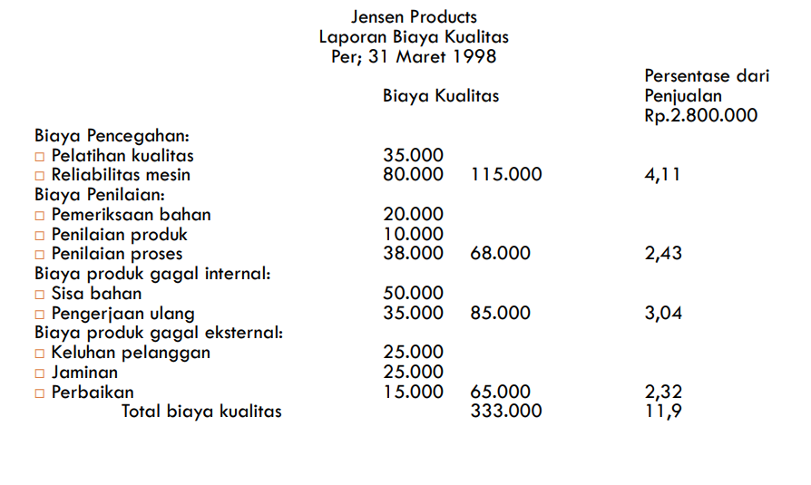

Slide 9
Fungsi Biaya Kualitas: Pandangan Kualitas yang dapat diterima
Pandangan kualitas dapat diterima mengamsumsikan terdapat perbandingan terbalik antara biaya pengendalian dan biaya kegagalan. Ketika biaya pengendalian meningkat, biaya kegagalan seharusnya menurun. Selama penurunan biaya kegagalan lebih besar daripada kenaikan biaya pengendalian, perusahaan harus terus meningkatkan usahanya untuk mencegah atau mendeteksi unit-unit yang tidak sesuai. Pada akhirnya, akan dicapai suatu titik dimana kenaikan tambahan biaya dalam upaya tersebut menimbulkan biayayang lebih besar daripada penurunan biaya kegagalan. Titik ini mewakili tingkat minimum dari total biaya kualitas. Hal ini merupakan perbandingan optimal antara biaya pengendalian dan biaya kegagalan, serta mendefinisikan apa yang dikenal sebagai tingkat kualitas yang dapat diterima (acceptable quality level – AQL).

Slide 10
Fungsi Biaya Kualitas: Pandangan Cacat-Nol
Sudut pandang AQL didasarkan pada definisi produk cacat tradisional. Dalam pengertian klasik, sebuah produk dikatakan cacat apabila kualitasnya berada di luar batas toleransi suatu karakteristik kualitas. Menurut pandangan ini, biaya kegagalan timbuh hanya jika produk tidak sesuai dengan spesifikasi dan terdapat perbandingan terbalik optimal antara biaya kegagalan dan biaya pengendalian. Pandangan AQL mendukung diproduksinya sejumlah barang cacat tertentu. Model ini digunakan dalam dunia pengendalian kualitas hingga akhir 1970-an ketika model AQL ditantang oleh model cacat nol (zero-defects model). Intinya, model cacat nol menyatakan keunggulan biaya akan diperoleh dengan mengurangi unit cacat hingga nol. Pada pertengahan 1980-an, model cacat nol lebih disempurnakan dengan model kualitas kokoh (robust quality model).

Slide 11
Menurut pandangan tokoh ini, kerugian terjadi karena diproduksinya produk yang menyimpang dari nilai target; semakin jauh penyimpangannya, semakin besar pula nilai kerugiannya. Selain itu, kerugian juga tetap terjadi meskipun dari spesifikasi ideal adalah merugikan dan batas toleransi spesifikasi tidak menawarkan manfaat apapun, bahkan dapat menipu. Model cacat nol menekankan pada biaya kualitas dan potensi penghematan dari upaya yang lebih besar untuk meningkatkan kualitas (ingat factor pengali pada Westinghouse Electric). Jadi, model kualitas kokoh mempererat definisi dari unit cacat, menyempurnakan pandangan kita terhadap biaya kualitas, dan mengintensifkan upaya perbaikan kualitas.

Slide 12
Manajemen Berbasis Kegiatan dan Biaya Kualitas Optimal
Manajemen berbasis kegiatan (activity-based management ABM) mengklasifikasikan berbagai kegiatan sebagai bernilai tambah dan tak bernilai tambah, serta hanya mempertahankan kegiatan- kegiatan yang memberikan nilai tambah. Prinsip ini dapat diaplikasikan pada kegiatankegiatan yang berkaitan dengan kualitas. Kegiatankegiatan kegagalan, penilaian, dan biaya-biaya terkait tidak menghasilkan nilai tambah dan harus dihilangkan. Kegiatan pencegahan yang dilakukan secara efisien dapat diklasifikasikan, sebagai kegiatan bernilai tambah dan perlu dipertahankan.

Slide 13
Penggunaan Informasi Biaya Kualitas
Penggunaan informasi biaya kualitas untuk keputusan-keputusan implementasi program kualitas dan untuk mengevaluasi efektifitas program tersebut, setelah diimplementasikan, hanya merupakan salah satu potensi penggunaan dari sistem biaya kualitas. Penggunaan-penggunaan penting lainnya juga dapat diidentifikasi. Skenario berikut mengilustrasikan penggunaan informasi biaya kualitas dalam keputusan penetapan harga strategis dan analisis profitabilitas atas desain produk baru.

Slide 14
Produktivitas: Pengukuran Dan Pengendalian
Produktivitas berkaitan dengan memproduksi output secara efisien, dan secara spesifik mengacu pada hubungan antara output dan input yang digunakan untuk memproduksi output.
Pengukuran Produktifitas Parsial
Pengukuran Produktivitas adalah penilaian kuantitatif atas perubahan produktivitas. Tujuan pengukuran ini adalah menilai apakah efisiensi produktif telah meningkat atau menurun. Pengukuran produktivitas untuk satu input pada suatu waktu disebut pengukuran produktivitas parsial.
Definisi Pengukuran Produktivitas Parsial Definisi Pengukuran produktivitas parsial merupakan produktivitas dari satu input tunggal biasanya diukur dengan menghitung rasio output terhadap input.
Rasio Produktivitas = Output/Input
Karena hanya produktivitas dari satu input yang sedang diukur, ukuran itu disebut pengukuran produktivitas parsial. Jika output dan input diukur dalam kuantitas fisik, maka kita memperoleh ukuran produktivitas operasional.

Slide 15
Keunggulan Ukuran Parsial
Penggunaan ukuran parsial memiliki keunggulan yaitu mudah diintepretasikan oleh semua pihak di dalam perusahaan sehingga ukuran tersebut mudah digunakan untuk menilai kinerja produktivitas dari karyawan operasional.
Kelemahan Ukuran Parsial
Ukuran parsial yang digunakan secara terpisah dapat menyesatkan. Pertama, kemungkinan terjadi trade-off menyebabkan perlu adanya ukuran produktivitas total untuk menilai kelebihan berbagai keputusan produktivitas. Kedua, karena ada kemungkinan trade-off, ukuran produktivitas total harus mempertimbangkan konsekuensi keuangan agregat sehingga harus dalam bentuk sebuah ukuran keuangan.

Slide 16
Pengukuran Total Produktifitas
Pengukuran produktivitas dari seluruh input disebut Pengukuran Produktivitas Total. Dalam praktiknya, mengatur pengaruh dari seluruh input mungkin tidak diperlukan. Perusahaan hanya mengukur produktivitas dari faktorfaktor yang dianggap sebagai indicator relevan bagi keberhasilan dan kinerja perusahaan. Jadi, pengukuran produktivitas total dapat didefinisikan sebagai pemfokusan perhatian pada beberapa input yang menunjukkan keberhasilan perusahaan secara total.
Terdapat 2 pendekatan dalam pengukuran ini:
a. Pengukuran profil produktifitas.
b. Pengukuran produktifitas yang berkaitan dengan laba.

Slide 17
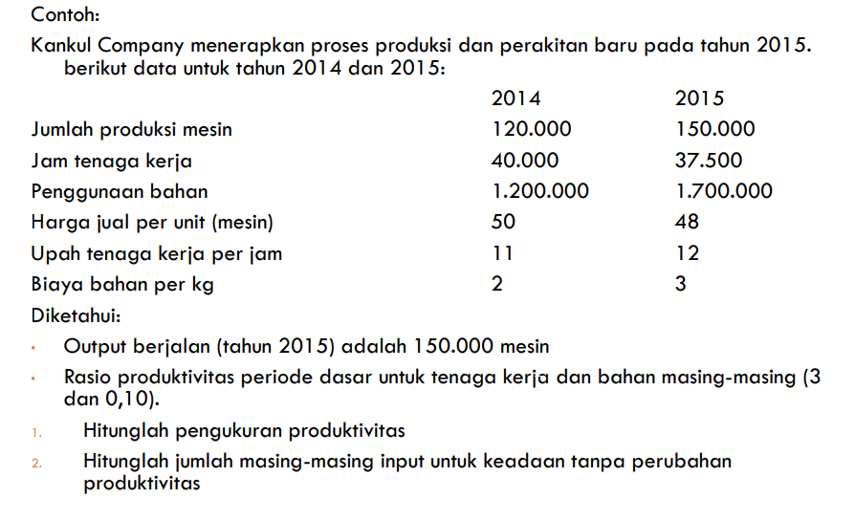

Slide 18
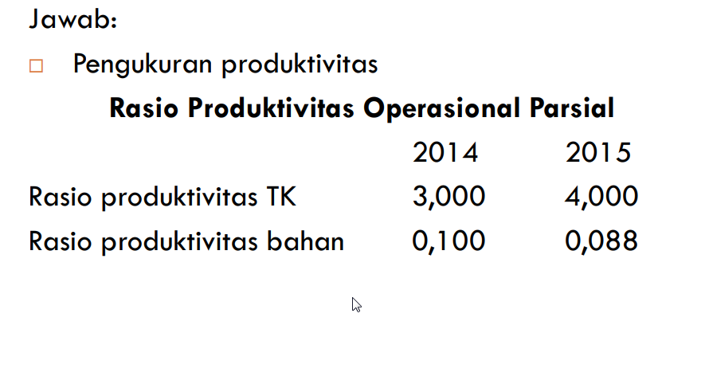

Slide 19
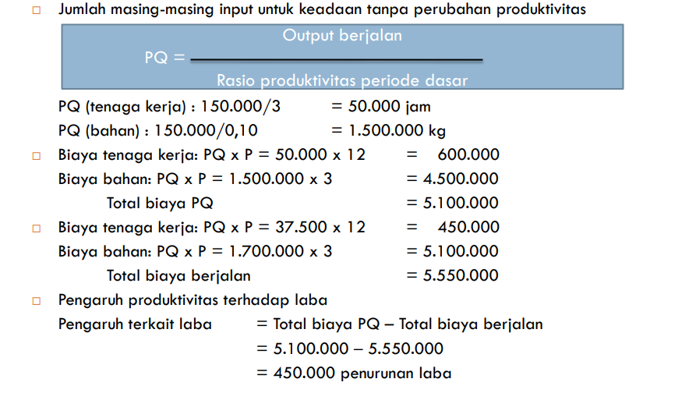

Slide 20
Komponen Pemulihan Harga
Selisih antara perubahan laba total dan perubahan produktivitas terkait dengan laba disebut komponen pemulihan harga (price- recovery component). Komponen ini adalah perubahan pendapatan dikurangi perubahan biaya input dengan asumsi tidak ada perubahan produktivitas. Oleh karena itu, komponen pemulihan harga mengukur kemampuan perubahan pendapatan untuk menutupi perubahan biaya input dengan asumsi tidak ada perubahan aktivitas.

Slide 21
Kualitas dan produktivitas
Peningkatan kualitas dapat meningkatkan produktivitas dan juga sebaliknya. Penurunan jumlah unit cacat memperbaiki kualitas, sedangkan pengurangan jumlah input yang digunakan meningkatkan produktivitas. Sebuah perusahaana mungkin saja memproduksi barang dengan sedikit atau tanpa cacat, tetapi masih menjalankan proses yang tidak efisien.
Insentif pembagian keuntungan
Insentif pembagian keuntungan adalah pemberian insentif uang tunai bagi seluruh tenaga kerja perusahaan yang menjadi kunci pencapaian kualitas dan produktivitas.

Slide 22
TERIMA KASIH

